Slide 1
Пейзаж. Родные просторы
Подготовила материал:
Трифонова Людмила Петровна,
учитель ИЗО, МХК,
МБОУ Арефинская СОШ,
Нижегородская область.

Slide 2
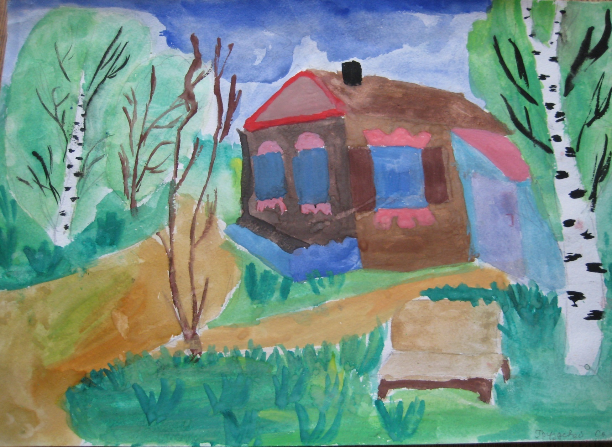
Груздева Александра 10лет

Slide 3
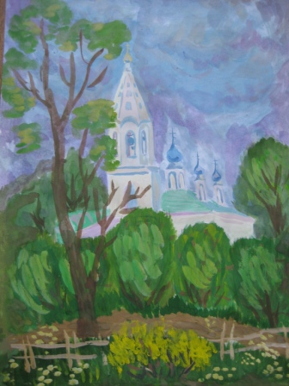
Смольянинова Оля 13лет

Slide 4
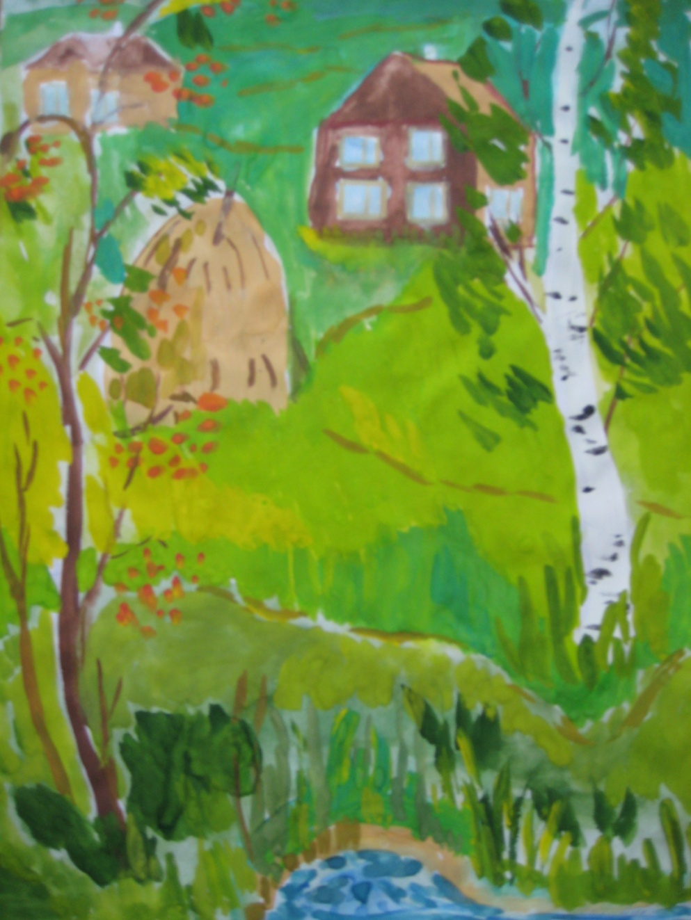
Каина Юля 11лет

Slide 5
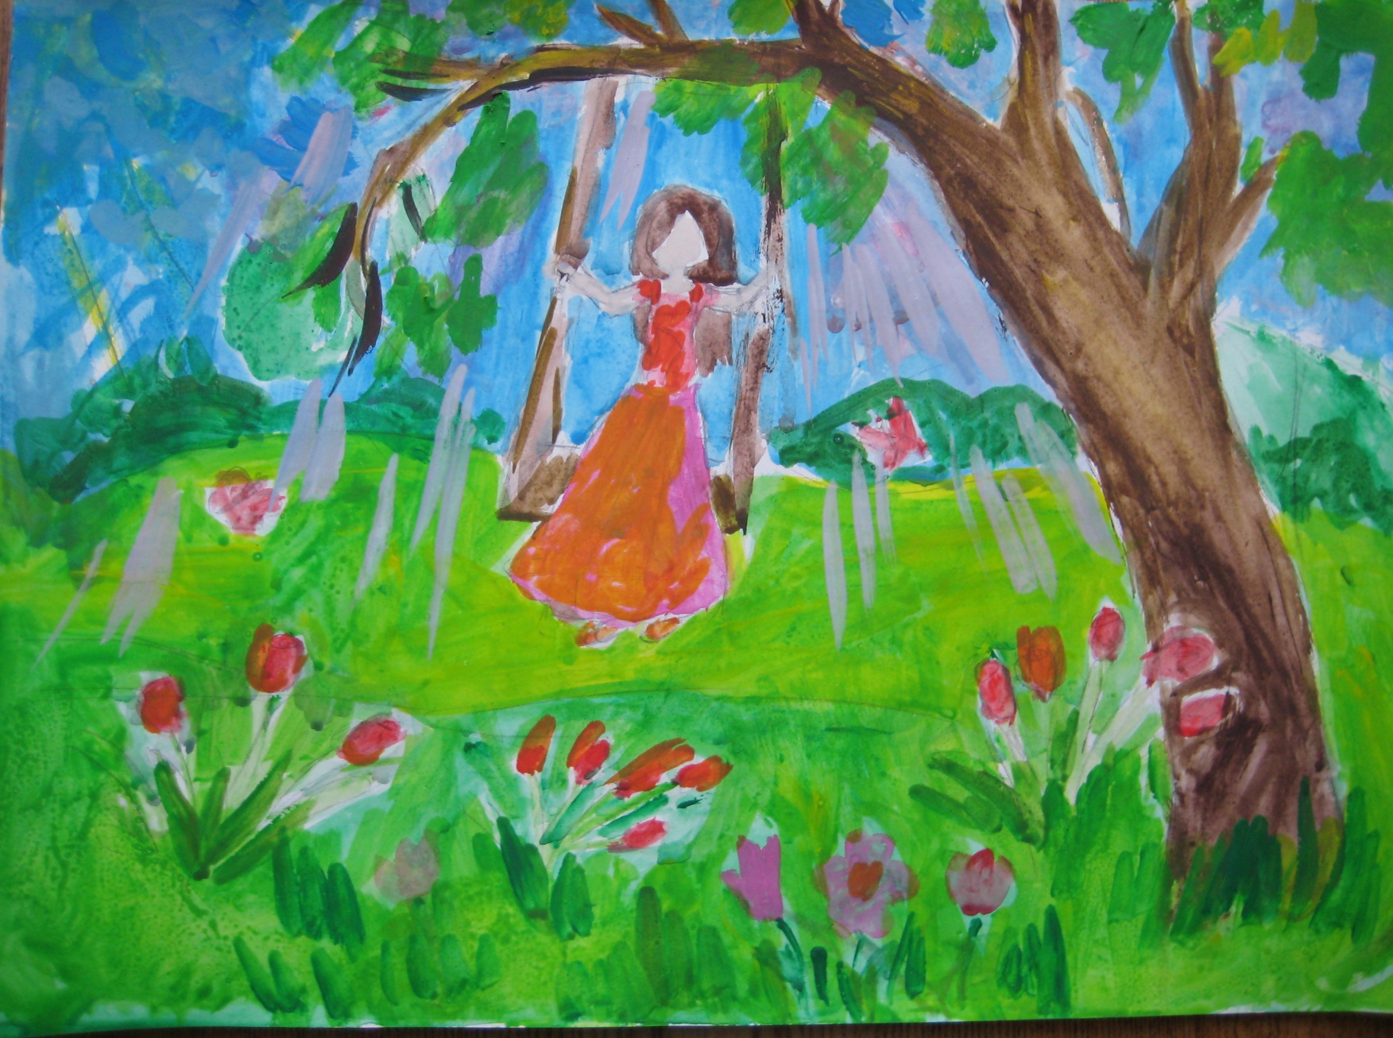
Лукоянова Света 9лет

Slide 6
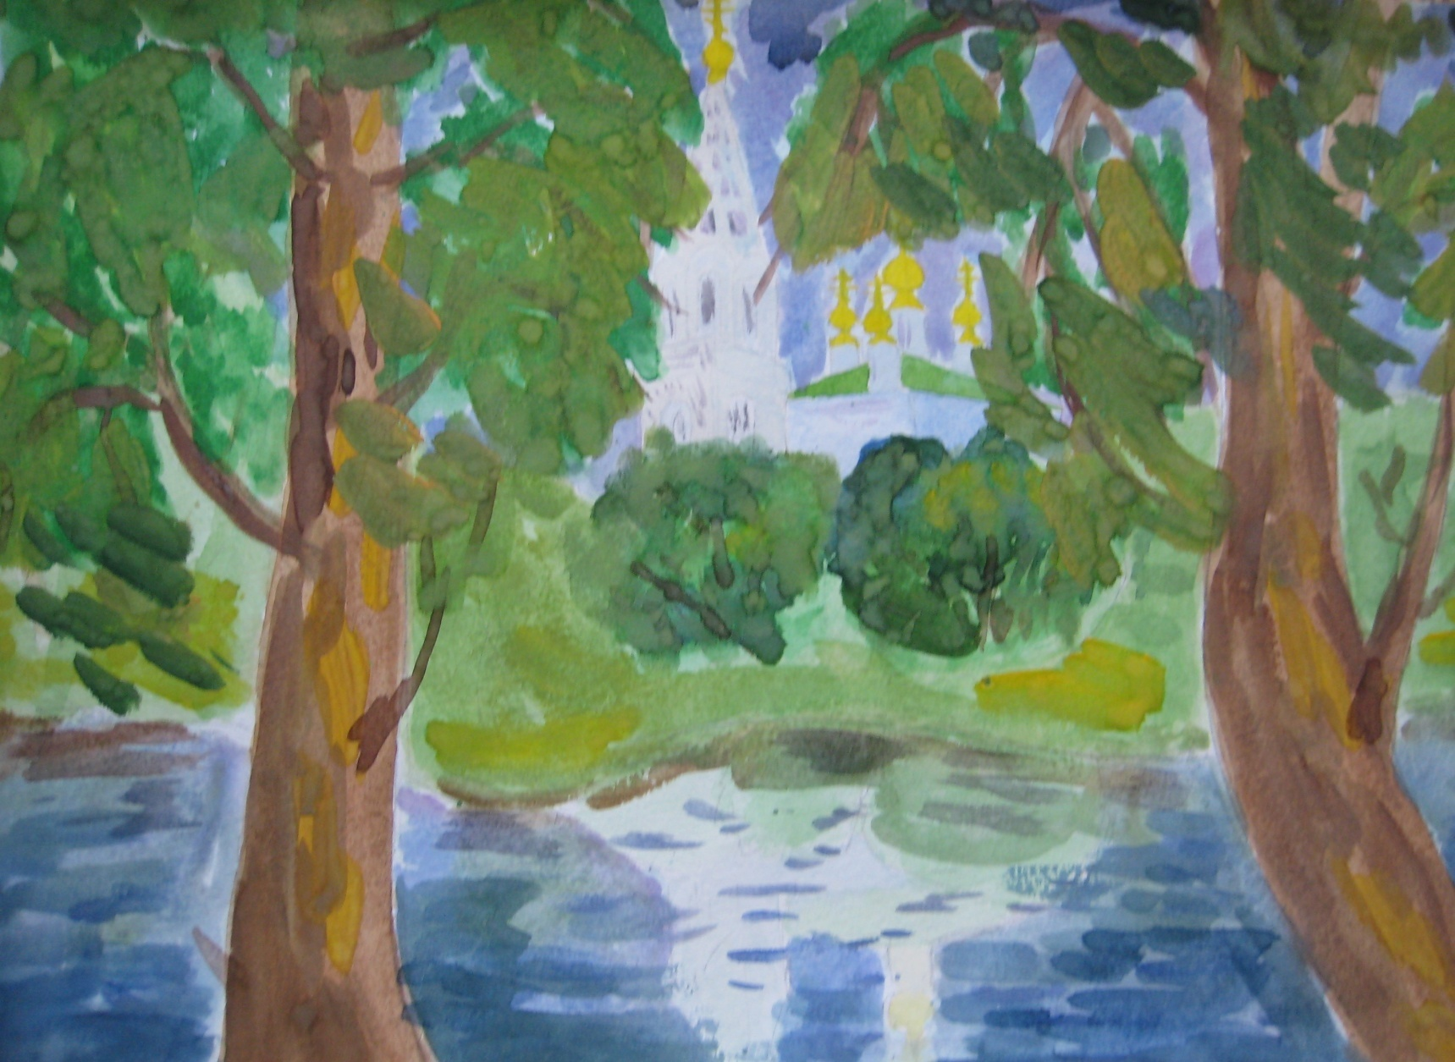
Мокеева Ксюша 14лет

Slide 7
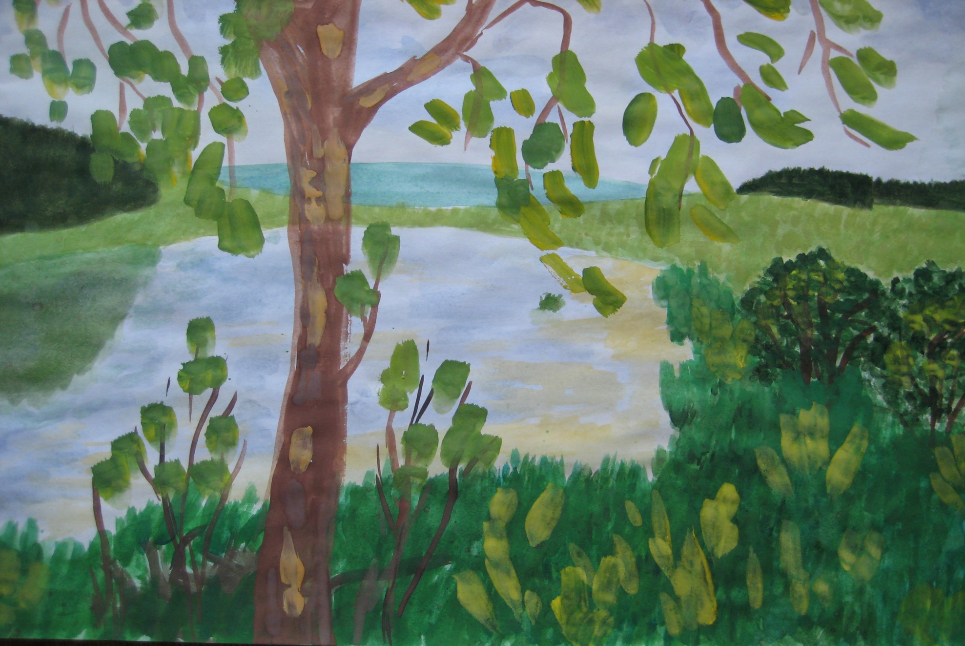
Мокеева Ксюша 14лет

Slide 8
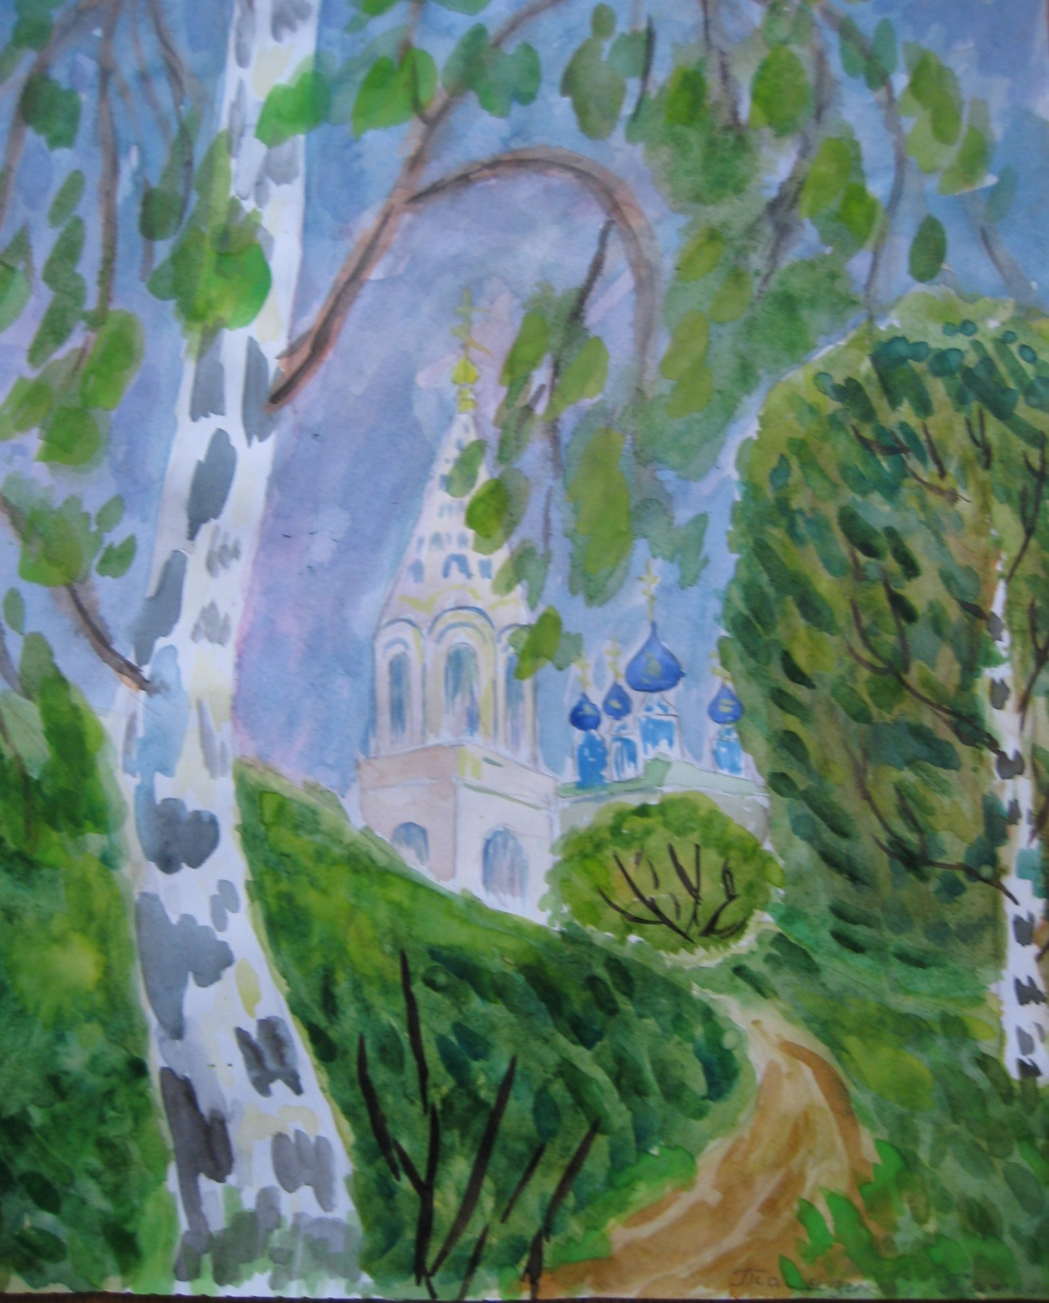
Талызина Таня 13лет

Slide 9
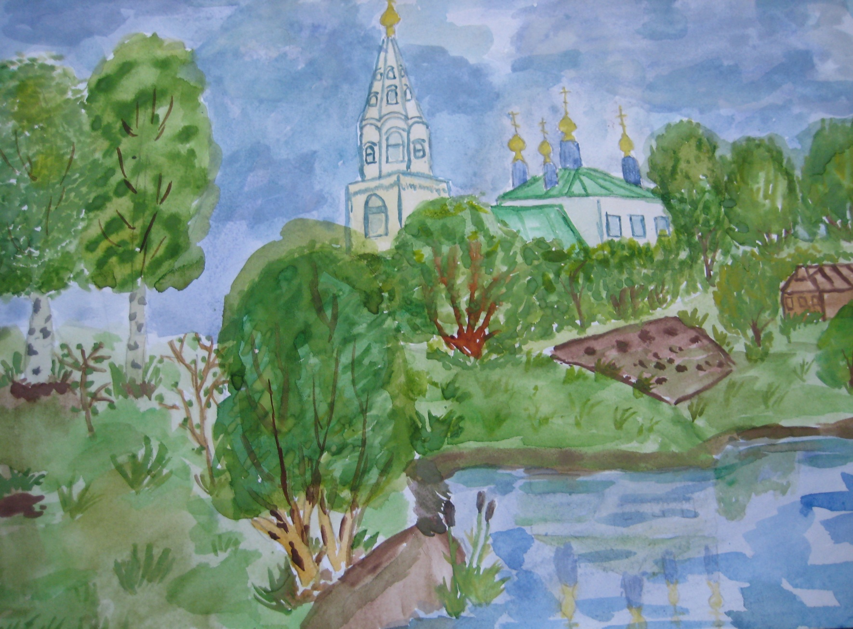
Тальников Леша 13лет

Slide 10
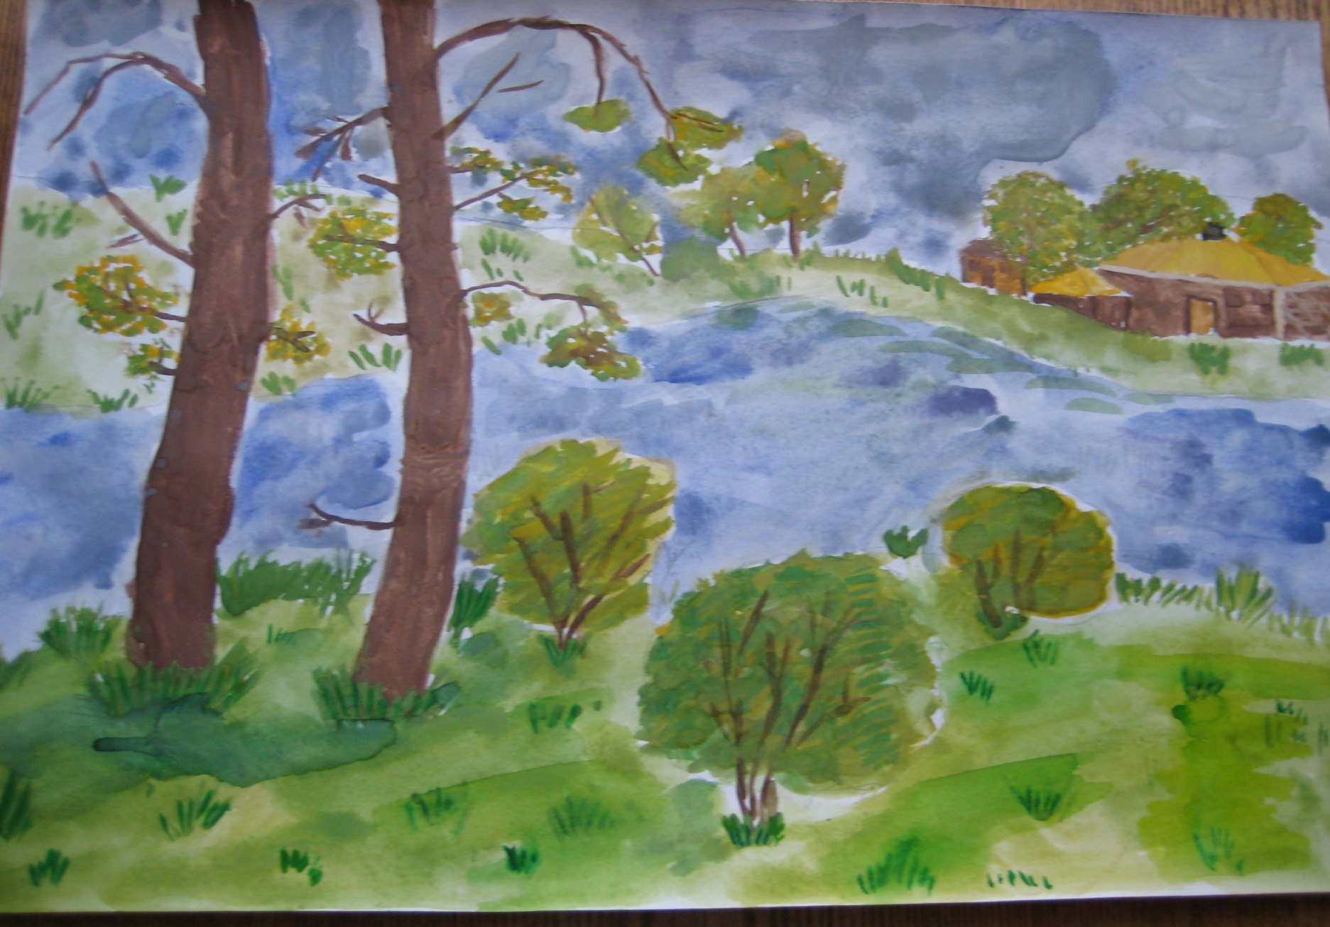
Тальников Леша 13лет

Slide 11
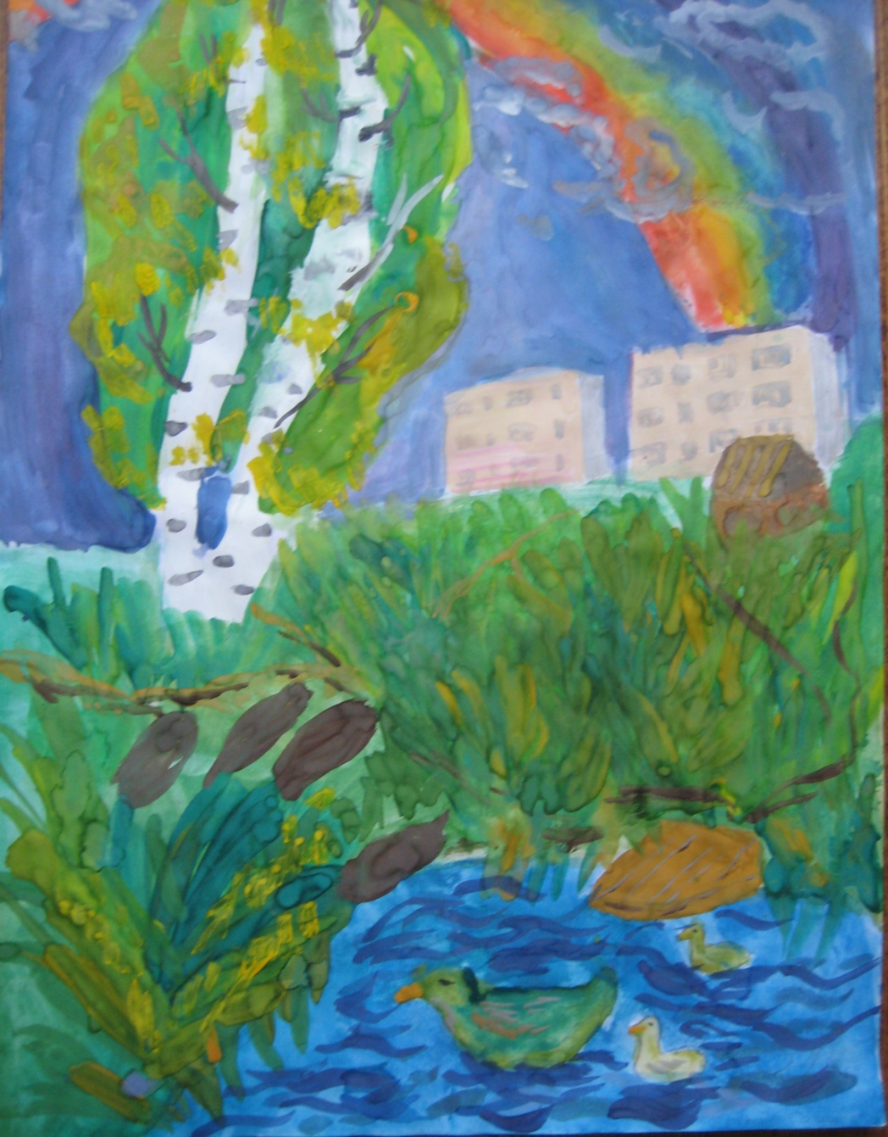
Груздева Саша 10лет

Slide 12
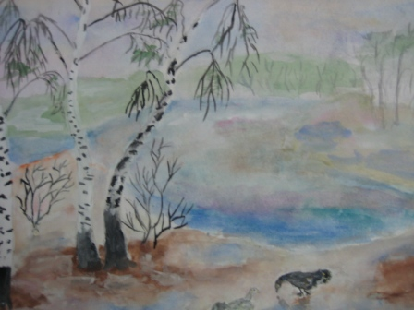
Апарин Владислав 12лет

Slide 13
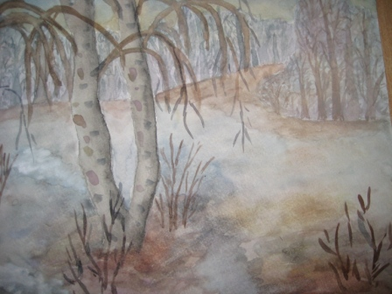
Мокеева Ксюша 13лет

Slide 14
Источники:
Учебник. Изобразительное искусство. Искусство в жизни человека. 6 класс: учеб. для общеобразоват. учреждений / Л.А.Неменская; под ред. Б.М.Неменского. – 2-е изд. М.: Просвещение, 2013.

